Slide 1
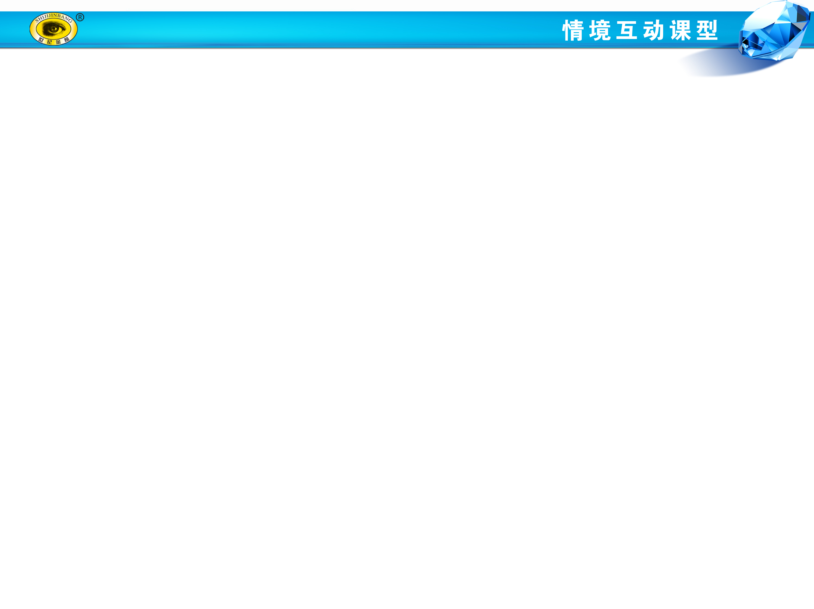

第2课时 集合的表示

Slide 2
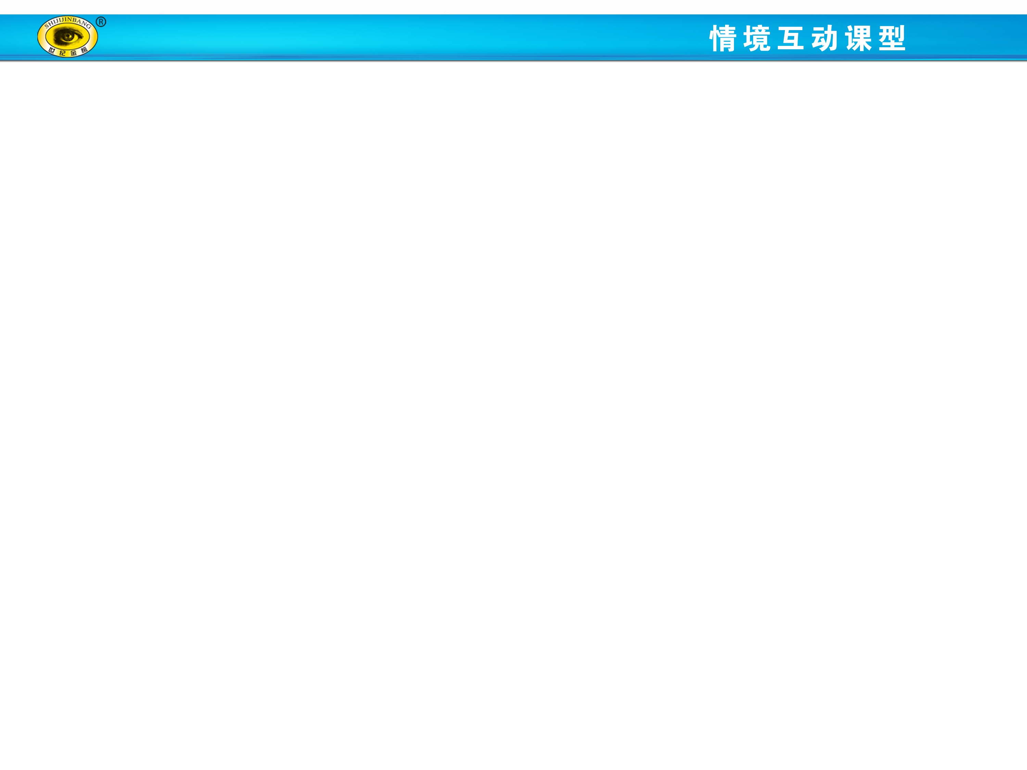



生日快乐的表达方式
语言是人与人之间联系的一种方式,同样的祝福,不同的国度有不同的表达方式,如中文的“生日快乐”, 英文为“Happy birthday”,
……那么,对于一个集合,又有几种
不同的表示方法呢? 如何用数学语
言来表达？这一节课我们就来研究！

Slide 3

能选择自然语言、图形语言、集合语言（列举法或描述法）描述不同的具体问题，感受集合语言的意义和作用.
掌握集合的两种表示方法—列举法、描述法.（重点）
会用不同的方法表示集合.(难点）

Slide 4

集合的表示方法
探究点1 列举法
思考1：地球上的四大洋组成的集合如何表示？
【提示】
{太平洋，大西洋，印度洋，北冰洋}.
数学语言
思考2:方程（x+1)(x+2)=0的所有根组成的集合又如何用列举法表示呢？
【提示】 {-1,-2}

Slide 5

大家能总结归纳出列举法的概念吗？
把集合的元素一一列举出来，并用花括号
“{ }” 括起来表示集合的方法叫做列举法.
注意：
集合中的元素
确定性，互异性，无序性
元素间要用逗号隔开.

Slide 6
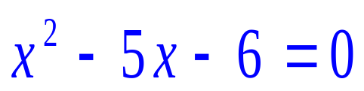
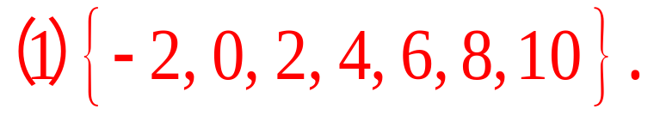
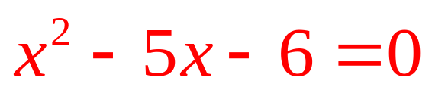
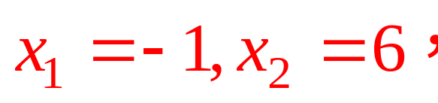
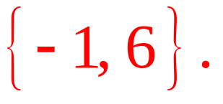
【即时训练】
用列举法表示下列集合：
⑴ 大于-4且小于12的全体偶数.
⑵ 方程 的解集．
【解析】
⑵ 解方程
得
所以方程的解集为

Slide 7
例1 用列举法表示下列集合：
（1）小于10的所有自然数组成的集合.
（2）方程x²=x的所有实数根组成的集合.
（3）由1～20以内的所有素数组成的集合.
解：（1）设小于10的所有自然数组成的集合为A，那么A={0,1,2,3,4,5,6,7,8,9}.
（2）设方程x²=x的所有实数根组成的集合为B，那么B={1,0}.
（3）设由1～20以内的所有素数组成的集合为C，那么C={2,3,5,7,11,13,17,19}.

Slide 8
【总结提升】
由于元素完全相同的两个集合相等，而与列举的顺序无关，因此集合可以有不同的列举方法.例如，
例1（1）可以表示为A={9,8,7,6,5,4,3,2,1,0}.

Slide 9
【探究】
你能用自然语言描述集合{2,4,6,8}吗？
提示：
由大于1且小于9的偶数组成的集合.

Slide 10


【变式练习】
用列举法表示下列集合
(1)由小于8的所有素数组成的集合
(2)一次函数y=x+3与y=-2x+6的图象的交点组成
的集合
(3)不等式x－3<7的解集
为无限集，无法用列举法表示.
思考：是否所有集合都能用列举法来表示？
提示：否，集合中的元素个数是有限的，即有限集可以用.

Slide 11
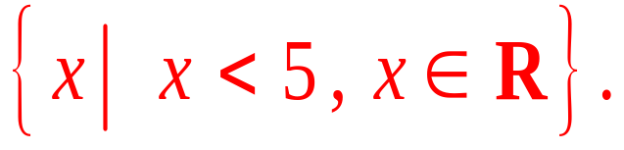
探究点2:描述法
如何表示小于5的实数的集合呢？
【思考深化】
由于小于5的实数有无穷多个，而且无法一一列举出来，因此这个集合不能用列举法表示．
但是可以看出，这个集合中的元素满足性质：
（1）集合中的元素都小于5.
（2）集合中的元素都是实数．
这个集合可以通过描述其元素性质的方法来表示，
写作

Slide 12

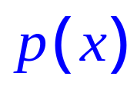
【提升总结】
共同特征
描述法：用集合所含元素的_________表示集合
的方法.
元素的一般符号及取值(或变化)范围
元素所具有的共同特征

Slide 13
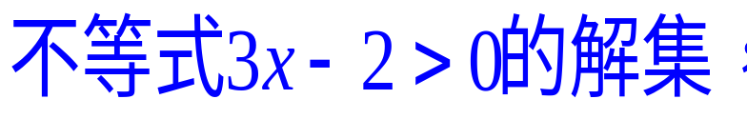

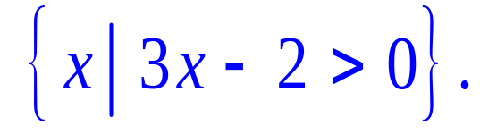
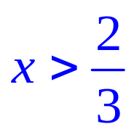

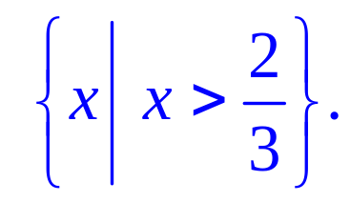


注意：
我们约定，如果从上下文看
是明确的，那么上述
集合也可以写成
由于解不等式
可以得到
，所以不等式
的解集应当写作

Slide 14
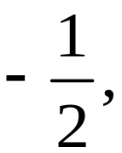
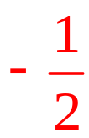
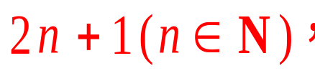
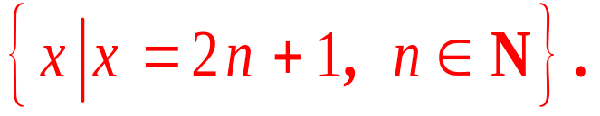
【即时训练】
用描述法表示下列集合:
（1）不等式2x+1>0的解集.
（2）所有正奇数组成的集合．
解：（1）解不等式2x+1>0得x>
所以不等式的解集为
{x|x> }.
（2）
由于正奇数都可以写成
所以所有正奇数组成的集合为

Slide 15
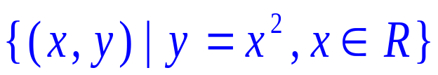
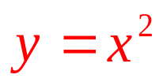
思考
1.a与{a}的含义是否相同？
不同，前者为元素，后者为集合.
2.集合{y|y=x²,x∈R}与集合{x|y=x²,x∈R}相同吗？
不同，前者是函数的所有函数值组成的集合；
后者是函数的所有自变量组成的集合.
3.集合 的几何意义是什么？
y
曲线y=x²图象上所有点的集合.
x
o

Slide 16


例2 试分别用列举法和描述法表示下列集合.
(1)方程x²-2=0的所有实数根组成的集合.
(2)由大于10小于20的所有整数组成的集合.
解：(1)设方程x²-2=0的实数根为x,并且满足条件
x²-2=0，因此，用描述法表示为A={x∈R|x²-2=0}.
方程x²-2=0有两个实数根为 ，因此，用列举法
表示为A={ }.

Slide 17
(2)设大于10小于20的整数为x，它满足条件x∈Z,且10<x<20,因此，用描述法表示为
B={x∈Z∣10<x<20}.
大于10小于20的整数有11,12,13,14,15,16,17, 18,19，因此，用列举法表示为
B={11,12,13,14,15,16,17,18,19}.

Slide 18
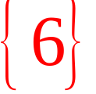
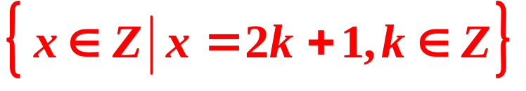

【变式练习】
用适当的方法表示下列给定的集合.
（1）比4大2的数；
（2）所有奇数组成的集合；
（3）大于1且小于6的整数.

Slide 19
思考
你能说出列举法和描述法的优缺点吗？
 | 优点 | 缺点
列举法 | 直观、明了 | 不易看出元素所具有的属性，且有些集合不能用列举法表示
描述法 | 把集合中元素所具有的性质描述出来，具有抽象性、概括性、普遍性的特点 | 不易看出集合的具体元素

Slide 20
【易错辨析】
集合{(2,5)}中含有几个元素？
【解题关键】看清楚集合中的元素是什么，代表的意义是什么，有什么性质.
正确答案应该是1个.

Slide 21

B
1.用列举法表示集合{x|x²-2x+1=0}为( )
A.{1,1} B.{1}
C.{x=0} D.{x²-2x+1=0}
【解析】集合{x|x²-2x+1=0}是方程x²-2x+1=0的解集，而方程有两个相等的实根1，故可表示为{1}.

Slide 22
2.集合{(x,y)|y=2x-1}表示( )
A.方程y=2x-1
B.点(x,y)
C.平面直角坐标系中所有的点组成的集合
D.函数y=2x-1的图象上的所有点组成的集合
【解析】该集合是一个点集，表示函数y=2x-1图象上的所有点组成的集合.
D

Slide 23
3.已知集合M={0,2,3,7},P={x|x=ab,a,b∈M}，
Q={t|t=a-b,a,b∈M}．用列举法表示P=___________________，
Q=___________________________________．
【解析】因为M={0,2,3,7}，P={x|x=ab,a,b∈M}，
所以P={0,4,6,9,14,21,49}，
因为Q={t|t=a-b,a,b∈M}，所以Q={-7,-5,-4,-3,
-2,-1,0,1,2,3,4,5,7}．
{0,4,6,9,14,21,49}
{-7,-5,-4,-3,-2,-1,0,1,2,3,4,5,7}

Slide 24
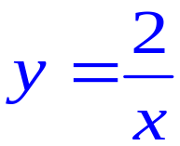
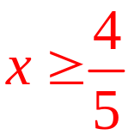
4.用描述法表示下列给定的集合.
（1）不等式4x－5<3的解集
（2）二次函数y=x²-4的函数值组成的集合
（3）反比例函数 的自变量的值组成的集合
（4）不等式3x≥4-2x的解集
{x∈R|x<2}
{y∈R|y≥-4}
{ x∈R|x≠0}
{ x∈R | }

Slide 25

5.用适当的方法表示下列集合.
（1）方程x²-4=0的解组成的集合
{-2,2}或{x|x²-4=0}
（2）大于3小于9的实数组成的集合
{x|3<x<9,x∈R}

Slide 26
6.已知集合A={1,0,a},若a²∈A，求实数a的值．
解：(1)若a²=1，则a=±1，
当a=1时，集合A中有两个相同元素1，舍去.
当a=-1时，集合A中有三个元素1,0，－1，符合题意．
(2)若a²=0，则a=0，
此时集合A中有两个相同元素0，舍去．
(3)若a²=a,则a=0或1,不符合集合元素的互异性,舍去．
综上可知：a=-1.

Slide 27

1.集合的表示法
列举法
表示
方法
集合
描述法
自然语言法

Slide 28
2.表示方法的特点以及使用对象
 | 自然语言 | 列举法 | 描述法
特点
适用对象
元素有共同的特征
容易理解
直观明了
所有
元素不太多的集合
元素无限或很多的集合

Slide 29
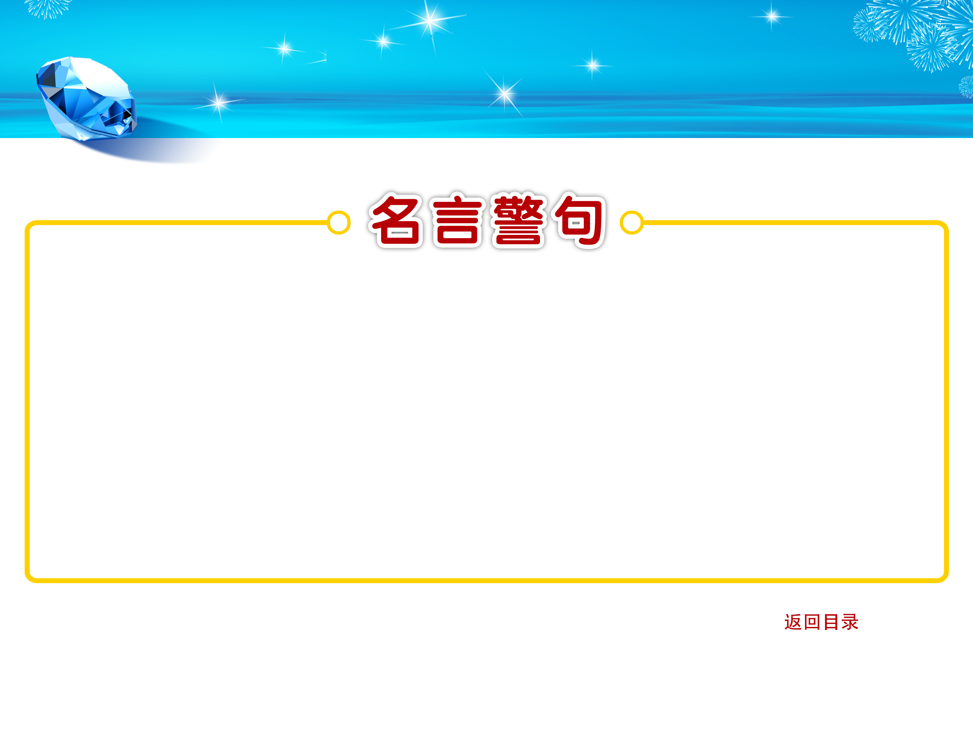
一切澎湃于心，让我们真正能够在心里有所酝酿的东西，都值得我们去努力.

